Slide 1

Aplikasi Pendampingan Wisata Berbasis AI Untuk Pemantauan dan Pemanduan Wisatawan Selama Berjelajah
Final Project
Orbit Future Academy

Slide 2


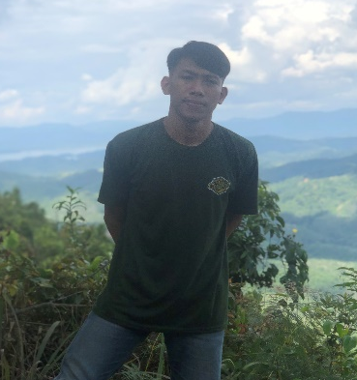
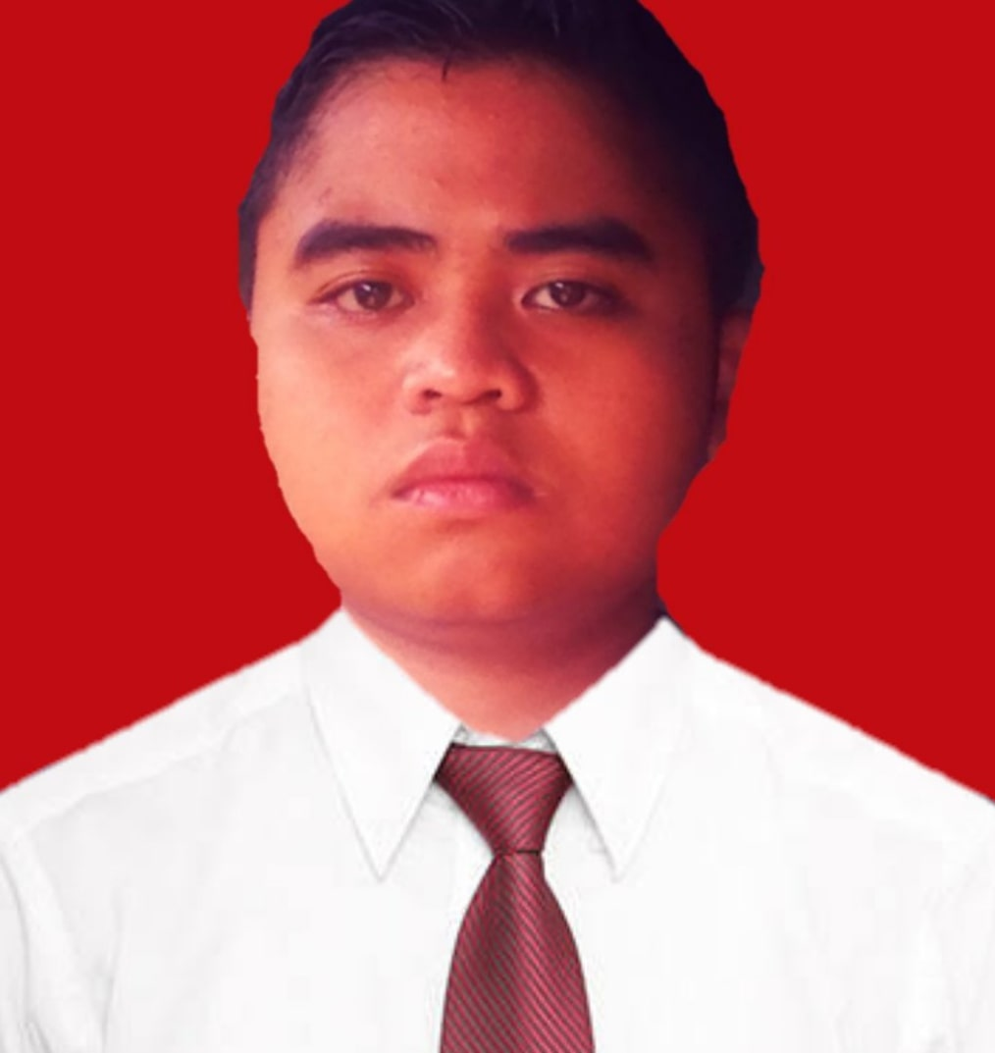
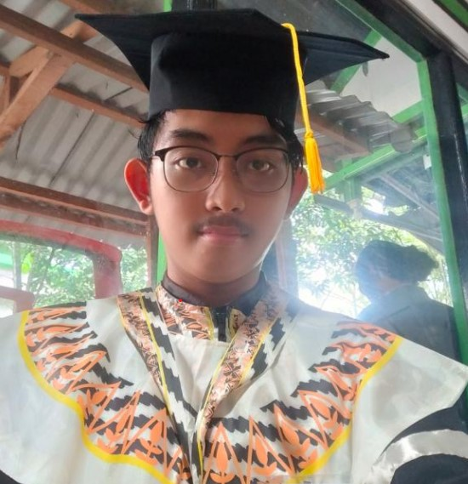
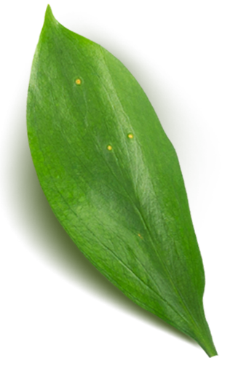
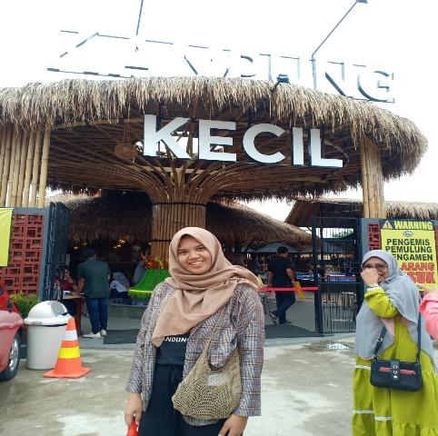
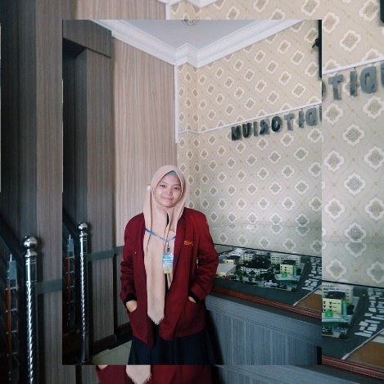
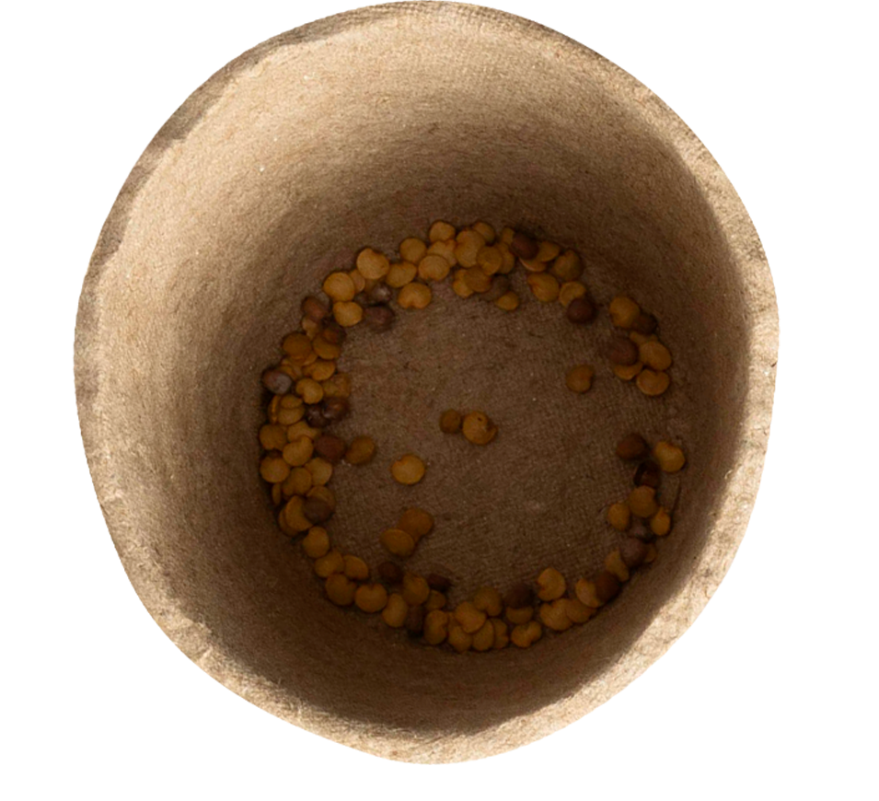
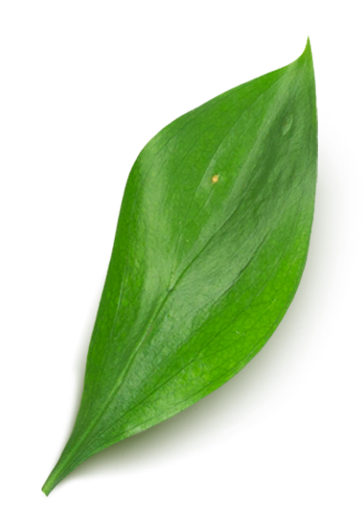
Our Team :
01
02
03
04
Mahmud
Moch. Habibie Dwi
Rian prasetio
Siti Khairunnisa.F.S
Sherly Lestari
05

Slide 3
LATAR BELAKANG
Bidang pariwisata menjadi yang paling sedikit menggunakan kecerdasan buatan dalam industrinya. Padahal, teknologi itu bisa memberikan potensi pendapatan hingga US$ 12 miliar. Mengingat penyumbang terbesar devisa negara kedua di Indonesia adalah industri pariwisata. Pariwisata adalah penggerak perekonomian terbesar Indonesia karena cakupan industri pariwisata cukup luas, mulai dari tempat wisata, UMKM produsen oleh-oleh, hotel, homestay, bahkan jasa makanan dan minuman. Maka dari itu dalam projek ini kami mencoba menerapkan Artificial Intelligence pada bidang pariwisata. Artificial Intelligence yang akan kami terapkan diharapkan mampu membantu memanajemen keamanan dan keselamatan pada destinasi wisata.

Slide 4
TUJUAN
Memperkenalkan aplikasi rekomendasi wisata kepada masyarakat luas untuk digunakan
Memperkenalkan tempat-tempat wisata di Kalimantan Timur yang jarang diketahui
Mempermudah dan membantu masyarakat mencari informasi tentang tempat wisata di Kalimantan Timur

Slide 5

AI PROJECT CYCLE :
1
2
3
4
5
Modelling
Evaluation
Problem
Scoping
Data
Acquisition
Data
Exploration

Slide 6

PROBLEM SCOPING
WHO ?
WHERE ?
Masyarakat umum
Wisatawan
Tempat wisata di Kalimantan Timur
WHAT ?
WHY ?
Banyaknya tempat wisata di Kalimantan Timur yang belum tereksplor
Membantu & memudahkan masyarakat umum dan wisatawan mencari informasi wisata yang ada di kaliman timur

Slide 7
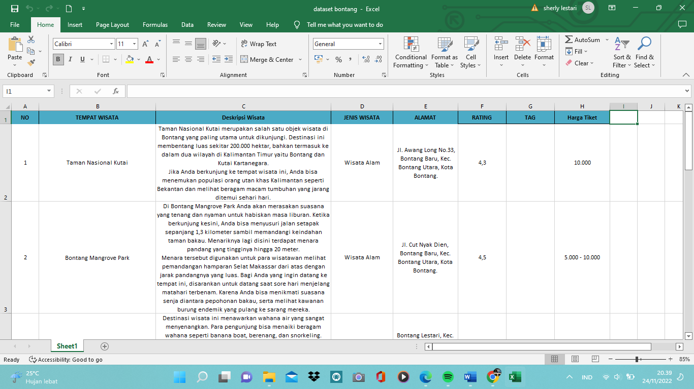
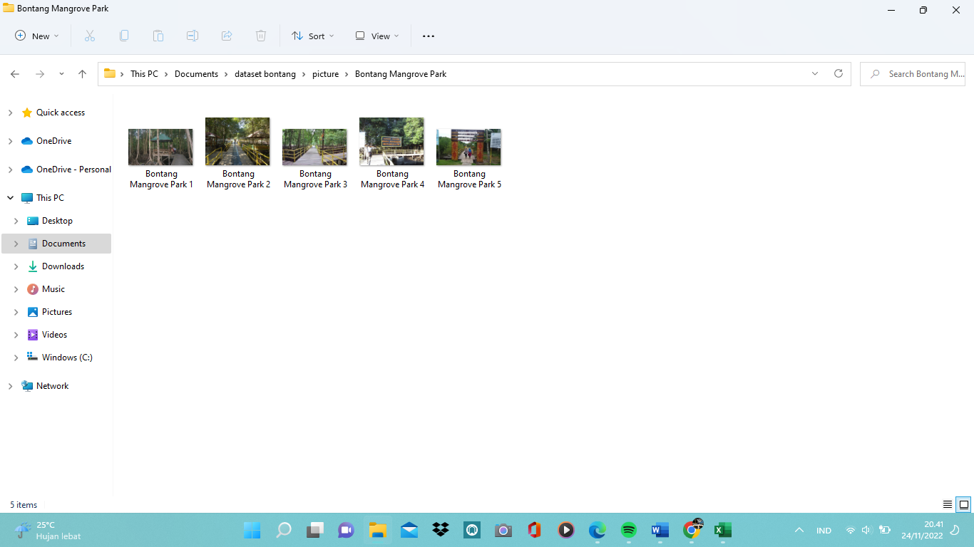
DATA ACQUISITION
Pengumpulan data dilakukan menggunakan metode web scraping. Web scraping adalah metode yang dilakukan dengan mengambil data dari website. Pengambilan data yang diambil yaitu nama tempat wisata, deskripsi tempat wisata, alamat tempat wisata, jenis tempat wisata, rating, tiket masuk dan gambar tempat wisata tersebut. Yang dapat dilihat pada gambar disamping.

Slide 8
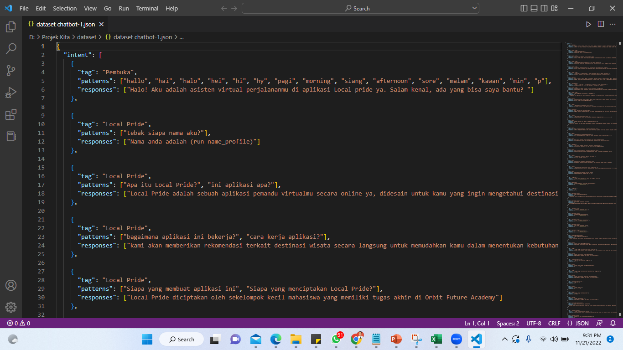
DATA ACQUISITION
Sehingga terdapat lebih kurang 300 dataset wisata Kalimantan Timur. Yang kita buat secara manual dengan menggunakan create data json dengan struktru data json nya seperti gambar dibawah ini.

Slide 9
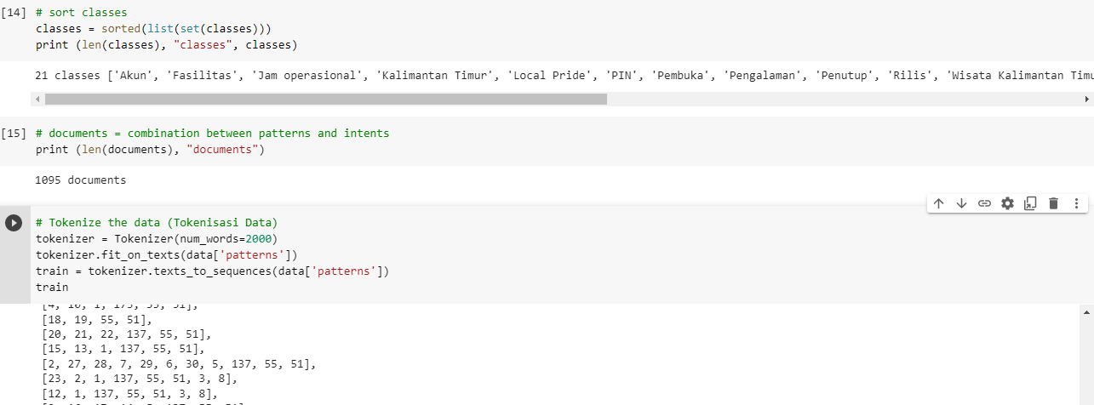
DATA EXPLORATION
bertujuan untuk mengidentifikasi pola, menguji hipotesis dan memeriksa asumsi data sehingga sangat membantu dalam mendeteksi kesalahan dari awal dan dapat mengetahui hubungan antar data serta dapat menggali faktor-faktor penting dari data tersebut. Berikut adalah hasil dari data exploration yang dilakukan pada dataset wisata.

Slide 10




MODELLING
Pada projek ini kami menggunakan bahasa python yang menggunakan algoritma Long Short Term Memory (LSTM) yang sangat cocok untuk membuat prediksi ataupun klasifikasi yang ada hubungan dengan data teks dan waktu. Algoritma LSTM ini dapat menyimpan data dalam waktu yang lama. Hal ini dapat digunakan dalam meproses, prediksi, dan klasifikasi informasi berdasarkan deret waktu. Struktur dari LSTM terdiri atas neural network dan beberapa blok memori yang berbeda. Blok memori ini disebut sebagai cell yang nantinya akan diteruskan ke cell berikutnya.

Slide 11
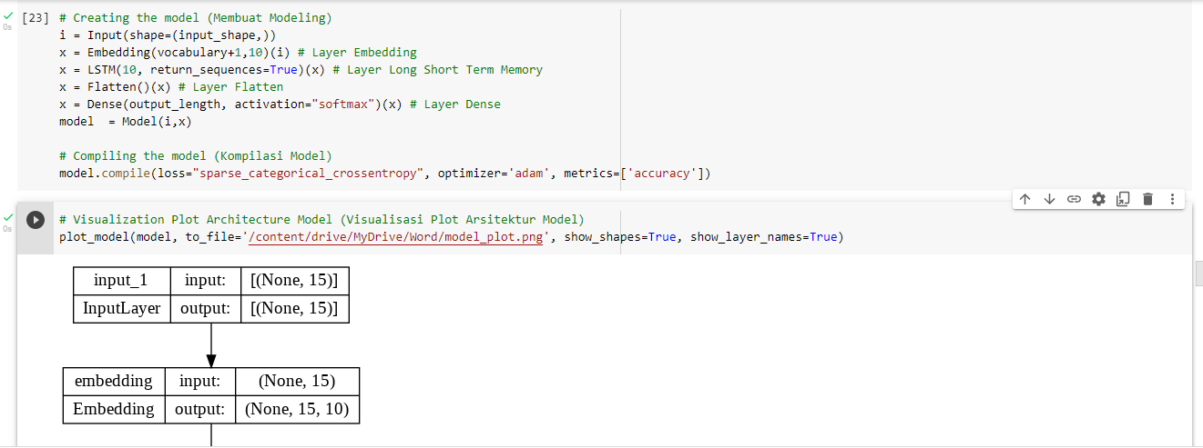
MODELLING
Yang dapat dilihat pada gambar dibawah ini.

Slide 12
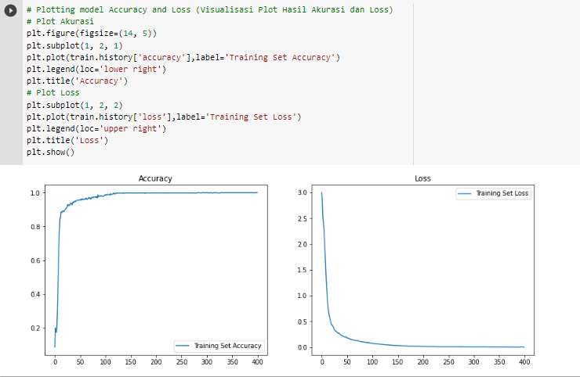
EVALUATION
Proses evaluasi dilakukan dengan melihat apakah proses peng-coding-an dapat berjalan dengan baik atau belum sekaligus untuk mengetahui kekurangan dan menambahkan masukan dari aplikasi yang sudah dibuat. Seperti gambar dibawah.

Slide 13
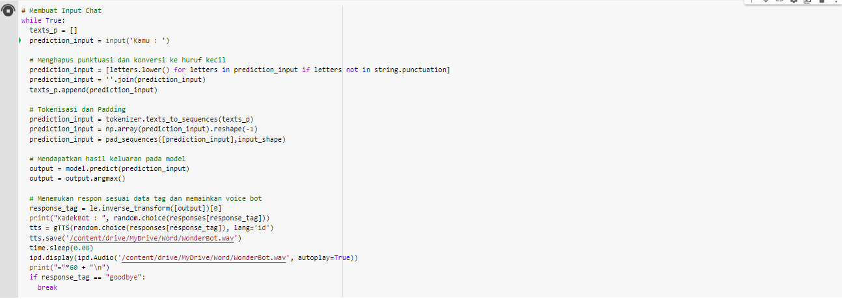
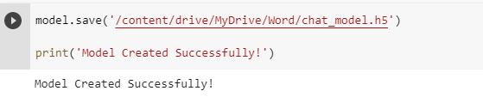
EVALUATION
Selanjutnya variabel yang telah digunakan dimasukkan dan akan menghasilkan model chatbot yang membantu user dalam penjelasan terkait permasalahan yang ingin ditanyakan

Slide 14
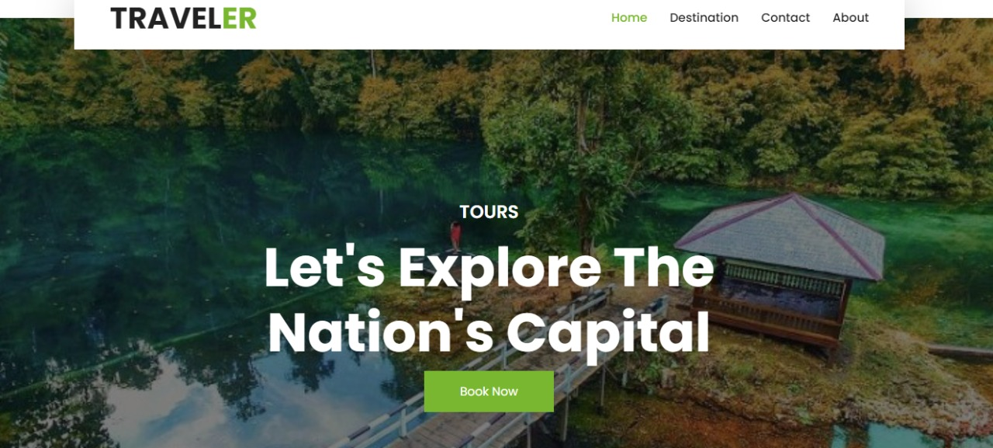
DEPLOYMENT
Aplikasi Rekomendasi Wisata ini akan dikembangkan di web. Sehingga para wisatawan dan masyarakat luas akan dengan mudah menemukan tempat-tempat wisata yang bagus di Kalimantan Timur.
Bagian Home :

Slide 15
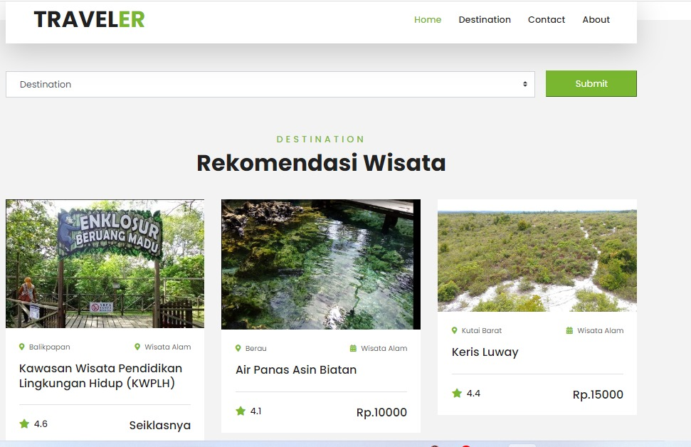
DEPLOYMENT
Bagian Destination :

Slide 16
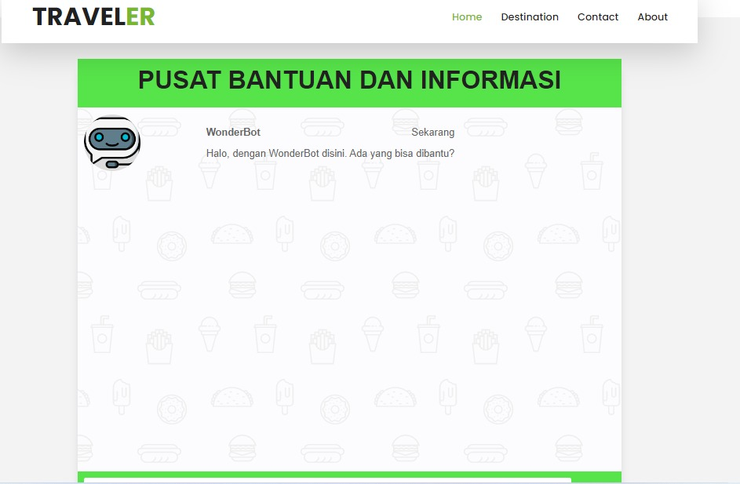
DEPLOYMENT
Bagian Contact :

Slide 17
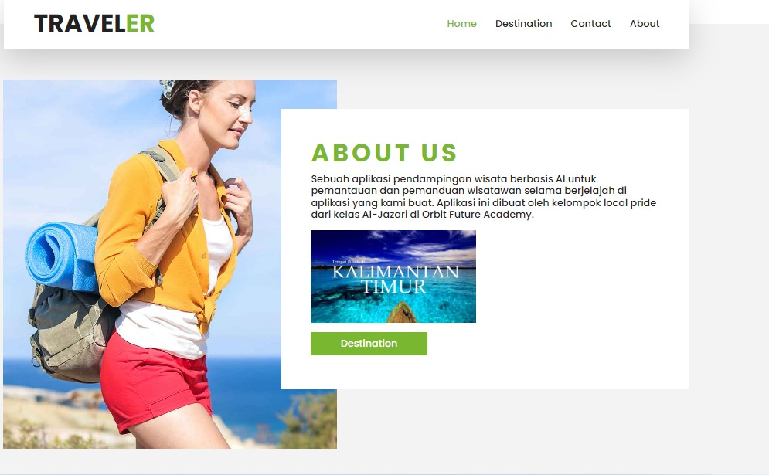
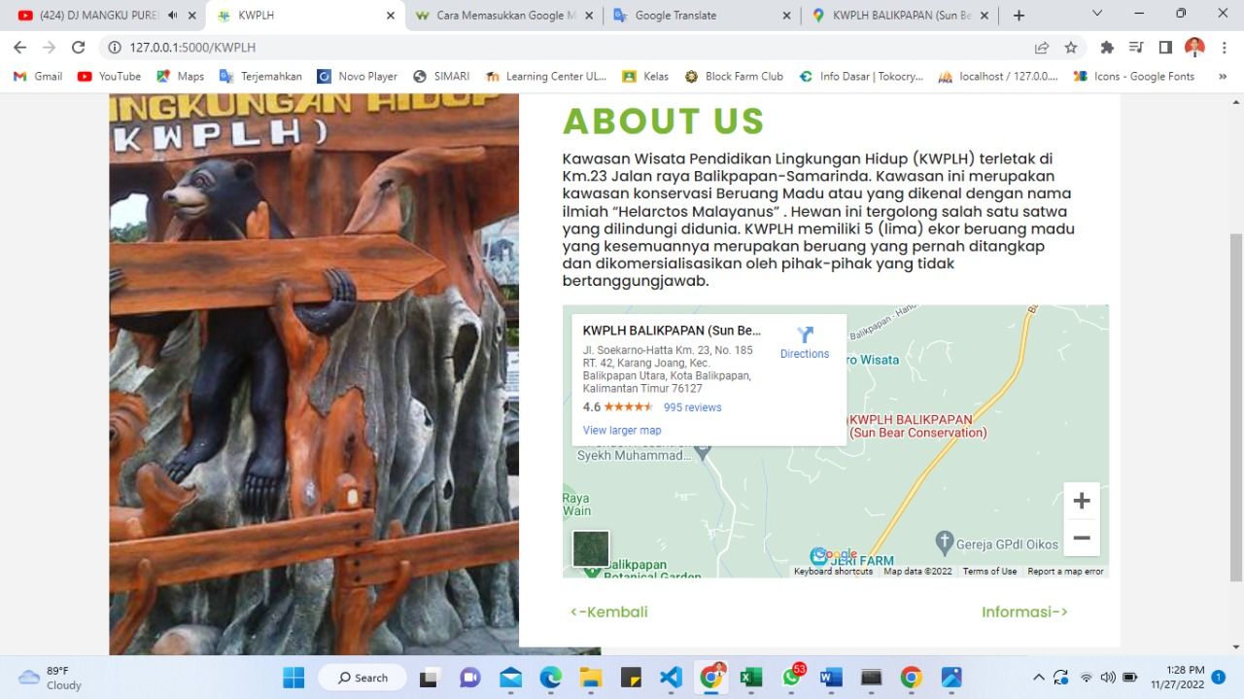
DEPLOYMENT
Bagian About Us :

Slide 18
Thank You !

